Slide 1
Université de Monastir
Faculté de Pharmacie de Monastir
Cours de Pharmacologie MOLECULAIRE
3ème Année Pharmacie
La neurotransmission sérotoninergique
(5 HT)
Pharmacien Capitaine Mehdi DRIDI
Assistant Hospitalo-Universitaire en Pharmacologie
2010/2011

Slide 2
Pharmacologie de la transmission par la sérotonine
I/ Neurobiologie de la sérotonine :
1/ La sérotonine :
2/ Localisation :
3/ Métabolisme de la sérotonine :
4/ Les récepteurs de la sérotonine :
II/ Agents pharmacologiques affectant la transmission sérotoninergique :
A- Agents modifiants le métabolisme :
1/ La synthèse :
2/ La libération :
3/ La recapture :
4/ Le catabolisme :
B- Agents agissant sur les différents récepteurs :
1/ Agonistes et antagonistes du récepteur 5-HT₁
2/ Agonistes et antagonistes du récepteur 5-HT₂
3/ Antagonistes du récepteur 5-HT₃
4/ Agonistes du récepteur 5-HT₄
III/ Principales indications thérapeutiques :
1/ Anxiété et dépression : 4/ Troubles digestifs :
2/ Douleur : 5/ Migraines :
3/ Obésité : 6/ Affections cardiovasculaires :

Slide 3
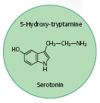
I/ Neurobiologie de la sérotonine :
1/ La molécule :
La sérotonine ou 5-hydroxytryptamine
(5-HT) a été identifiée en 1947,
comme étant un facteur vasoconstricteur
sérique relargué par les plaquettes.
Son nom a été choisi d’après sa présence
dans le sérum et ses propriétés vasotoniques.
Elle est considérée à la fois comme neuromédiateur au niveau du SNC et du système nerveux entérique et comme hormone locale modulant l’activité gastro-intestinale.

Slide 4
La découverte de la sérotonine
Erspamer & Vialli, 1937
  Une substance isolée de la muqueuse gastrique provoque des contractions des muscles lisses: elle est nommée entéramine.
Rapport et coll., 1948
  Une substance présente dans le sang provoque la contraction des vaisseaux: Elle est appelée sérotonine.
Erspamer & Asero, 1952
  Entéramine et sérotonine sont une seule et même substance.
Twarog & Page, 1954
  La sérotonine est un neurotransmetteur dans le cerveau des mollusques et est présente dans le cerveau des mammifères.

Slide 5
I/ Neurobiologie de la sérotonine :
2/ Localisation :
Au niveau périphérique :
Dans les cellules entérochromaffines de la paroi intestinale (90% de la quantité totale présente dans l’organisme).
Dans les plaquettes (accumulation à partir du plasma et relargage lors de l’agrégation plaquettaire) et dans les mastocytes.
Au niveau du système nerveux :
Des neurones sérotoninergiques ont été mises en évidence au niveau du :
  SN périphérique:
  Dans les ganglions mésentériques: à ce niveau, la sérotonine est considérée comme NM excitateur.
  SN central:
  Les corps cellulaires des neurones sérotoninergiques sont situés dans 9 noyaux localisés dans le tronc cérébral (B1 à B9) ; l’ensemble de ces noyaux constitue les noyaux du raphé.
Les projections sérotoninergiques :
Ascendantes :
Dans l’hypothalamus (rôle neuroendocrinien, régulation de la satiété)
Dans le cortex (régulation des mécanismes de sommeil et de l’anxiété).
Descendantes (dans la moelle)
Sont impliquées dans la modulation des messages nociceptifs

Slide 6
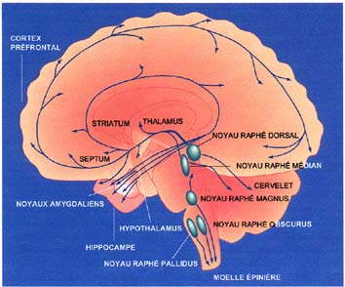
Représentation schématique de l’innervation sérotoninergique du SNC chez l’homme

Slide 7
I/ Neurobiologie de la sérotonine :
3/ Métabolisme :
a/ Biosynthèse :
  La biosynthèse de la 5-HT intervient dans les neurones sérotoninergiques, également dans les neurones du plexus gastro-intestinal et dans les cellules entérochromaffines.
  Cette biosynthèse s’effectue à partir du tryptophane (acide aminé essentiel, d’origine exclusivement alimentaire).
  Un apport accru de tryptophane augmente la synthèse de la 5-HT cérébral. Ce précurseur à l’état libre passe la BHE par un mécanisme saturable.

Slide 8
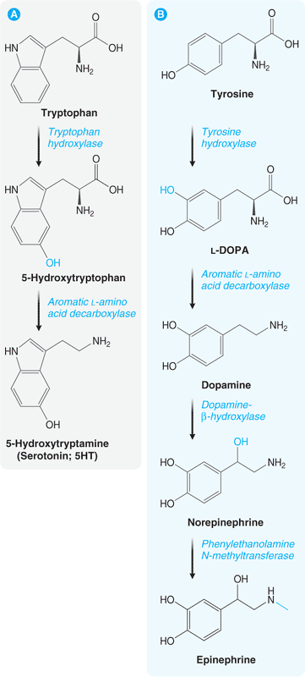
Biosynthèse de la sérotonine
5-Hydroxytryptamine (serotonin) is synthesized from the amino acid tryptophan in two steps:
1. The hydroxylation of tryptophan to form 5-hydroxytryptophan
2. The subsequent decarboxylation of this intermediate to produce 5-hydroxytryptamine (5HT). Tryptophan hydroxylase is the rate-limiting enzyme in this pathway.

Slide 9
I/ Neurobiologie de la sérotonine :
3/ Métabolisme :
b/ Stockage et libération :
La 5-HT est stockée dans les vésicules des terminaisons nerveuses et elle est libérée soit par exocytose à partir des vésicules, soit à partir du cytoplasme.
c/ Inactivation :
Par recapture : 80% de la 5-HT libérée dans les synapses est recaptée par les terminaisons présynaptiques par un mécanisme de transfert actif impliquant un transporteur membranaire (glycoprotéine appartenant à la même famille que les transporteurs chargés de la recpture d’autres monoamines (NA, DA). Pour cette raison certains médicaments non sélectifs affectent ces différents types de transport)
Enzymatique : la désamination oxydative par la monoamine oxydase type A (MAO-A) des mitochondries conduit à la formation d’un métabolite : l’acide 5-hydroxy indoleacétique (5-HIAA) excrété dans les urines dont le taux urinaire peut servir d’indicateur de production de la 5-HT dans l’organisme.
N.B : Les catécholamines sont métabolisées par la MAO-B, alors que la 5-HT est métabolisés par la MAO-A.

Slide 10
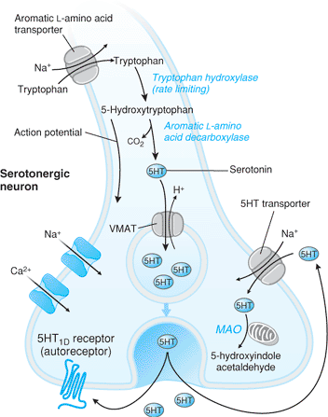
Presynaptic regulation of serotonin neurotransmission
Serotonin (5HT) is synthesized from tryptophan in a two-reaction pathway: the rate-limiting enzyme is tryptophan hydroxylase. Both newly synthesized and recycled 5HT are transported from the cytoplasm into synaptic vesicles by the vesicular monoamine transporter (VMAT). Neurotransmission is initiated by an action potential in the presynaptic neuron, which eventually causes synaptic vesicles to fuse with the plasma membrane in a Ca²⁺-dependent manner. 5HT is removed from the synaptic cleft by a selective 5HT transporter as well as by nonselective reuptake transporters (not shown). 5HT can stimulate 5HT_{1D} autoreceptors to provide feedback inhibition. Cytoplasmic 5HT is either sequestered in synaptic vesicles by VMAT or degraded by mitochondrial MAO.

Slide 11
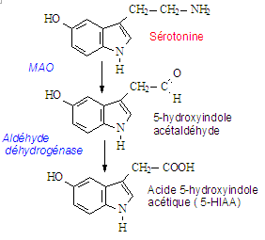
Dégradation de la sérotonine

Slide 12
I/ Neurobiologie de la sérotonine :
4/ Les récepteurs de la sérotonine :
On distingue au moins 7 classes de récepteurs de la 5-HT : 5-HT₁ à 5-HT₇. Tous ces récepteurs, sauf le récepteur 5-HT₃ sont des récepteurs monomériques appartenant à la famille des récepteurs à 7 domaines transmembranaires couplés à une protéine G.
Les récepteurs 5-HT₁, 5-HT₂ et 5-HT₄ :
Ces récepteurs modulent tantôt une activité enzymatique membranaire (adénylate cyclase ou phospholipase C) tantôt un canal ionique (canal potassique).
  Récepteurs 5-HT₁ (5 types: 1A, 1B, 1D, 1E,1F): grande affinité pour la 5-HT
  Récepteurs 5-HT₂ (3 types: 2A, 2B et 2C) et récepteurs 5-HT₄ fixent la 5-HT avec une affinité plus faible.
  Dans le SNC, ces récepteurs existent non seulement sur les cibles post-synaptiques, mais également pour certains d’entre eux (5-HT_{1A,1B,1D} ) sur ces neurones eux-mêmes: ce sont les autorécepteurs.
  La stimulation des autorécepteurs entraine, une diminution de l’activité électrique et/ou métabolique des neurones sérotoninergiques.

Slide 13
I/ Neurobiologie de la sérotonine :
4/ Les récepteurs de la sérotonine :
Le récepteur 5-HT₃ :
Ce récepteur n’est pas couplé à une protéine G comme les précédents, mais appartient à la famille des récepteurs-canaux ioniques.
Sa stimulation conduit à une entrée massive des ions Na⁺ qui se traduit par une dépolarisation des neurones cibles. Par l’intermédiaire de ce récepteur la 5-HT est excitatrice.
Ce récepteur est exclusivement neuronal, en revanche les récepteurs 5-HT₁ et 5-HT₂ sont exprimés non seulement dans les neurones, mais aussi dans d’autres types de cellules (cellules gliales, fibres musculaires lisses…etc).

Slide 14
Les récepteurs de la sérotonine
Superfamille des récepteurs | Récepteurs monomériques couplés aux protéines G |  |  |  | Récepteur incluant un canal ionique
Classe | 5-HT1 | 5-HT2 | 5-HT4 5-HT6 5-HT7 | 5-HT5 | 5-HT3
Type | 1A, 1B, 1D, 1E, 1F | 2A, 2B, 2C |  | 5A, 5B
Protéine G | Gi | Gq | Gs | ?
Effecteur | AC | PLC | AC | ? | Canal ionique
Second messager | AMPc | IP3 | AMPc |  | Entrée des ions Na+

Slide 15
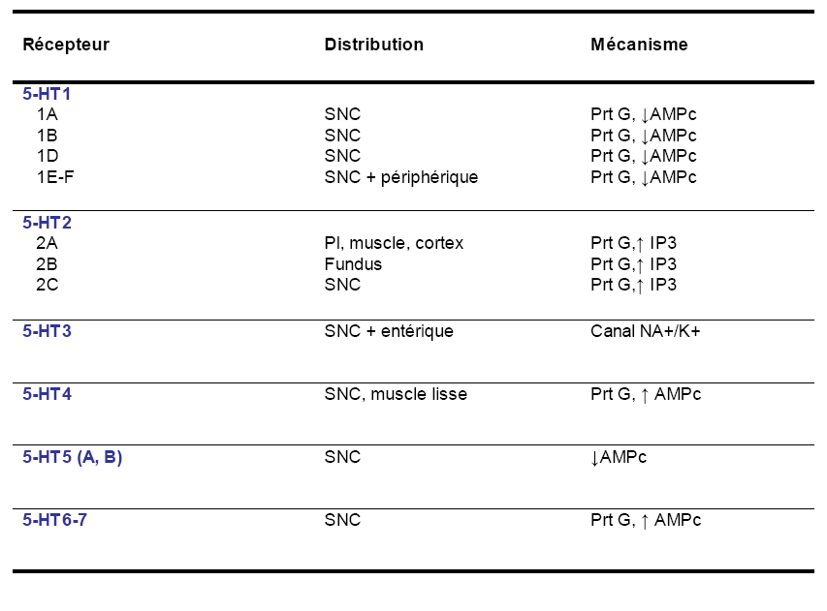
Les récepteurs de la sérotonine

Slide 16
II/ Agents pharmacologiques affectant la transmission sérotoninergique:
A. Agents modifiant le métabolisme
Niveau d’interférence | Mécanisme | Médicaments ou classe médicamenteuses
1. Synthèse | Accroissement de la synthèse | 5-OH tryptophane (oxitriptan): Quiétim®* Proposé dans les troubles du sommeil et certaines dépressions
2. Libération | Augmentation de la libération | Dérivés fluorés des amphétamines: Fenfluramine (Pondéral®)* son isomère D (Isoméride®)* Ces produits augmentent de façon spécifique la libération de la 5-HT: ils sont anorexigènes sans effet excitant
3. Recapture | Inhibition de la recapture | Inhibiteurs non sélectifs (Antidépresseurs tricycliques, exp: imipraminiques: clomipramine) Inhibiteurs sélectifs de la recapture de la 5-HT (IRS, exp: fluoxétine, paroxétine)
4. Catabolisme | Inhibition de la désamination oxydative | Inhibiteurs non sélectifs: IMAO classiques, agissant sur les 2 formes de l’enzyme: MAO-A, MAO-B) exp: iproniazide (AD) Inhibiteurs sélectifs: IMAO de nouvelle génération: inhibent l’isoenzyme de type A: MAO-A; exp: toloxatone (AD)
* Arrêt de commercialisation

Slide 17
II/ Agents pharmacologiques affectant la transmission sérotoninergique:
B. Agents agissant sur les récepteurs
Sérotonine et SNC
Récepteur (sous type) | Protéine G/ effecteur (second messager) | Mécanisme de transduction | Effet biologique de la 5-HT | Agents pharmacologiques
 |  |  |  | Ag Atg
5-HT1 (1A) | Gi/AC AMPc | PKA inactivée Conductance K+ Hyperpolarisation | Action inhibitrice sur l’anxiété | Buspirone (anxiolytique)
5-HT2 (2A) | ?? | Transmission glutamatergique | Perturbations psychiques | LSD (hallucinogène) | Clozapine Rispéridone (Antipsychoti-ques)

Slide 18
II/ Agents pharmacologiques affectant la transmission sérotoninergique:
B. Agents agissant sur les récepteurs
Sérotonine et migraine
Récepteur (sous type) | Protéine G/ effecteur (second messager) | Mécanisme de transduction | Effet biologique de la 5-HT | Agents pharmacologiques
 |  |  |  | Ag Atg
5-HT1 (1B/1D) Vaisseaux sanguins crâniens | Gi/AC AMPc | Vasodilatation | Vaso-constriction cérébrale | Triptans (Antimigraineux) Médicaments de la crise de migraine
5-HT2 (2B/2C) Vaisseaux sanguins crâniens | Gq/PLC IP 3 | Ca²⁺⁻calmoduline Activation NO-synthase NO (gaz) Activation du Gc (GTP GMPc) | Vasodilatation crânienne |  | Pizotifène Méthylsergide Antimigrainex Médicaments préventifs de la migraine

Slide 19
II/ Agents pharmacologiques affectant la transmission sérotoninergique:
B. Agents agissant sur les récepteurs
Sérotonine et tube digestif
Récepteur (sous type) | Protéine G/ effecteur (second messager) | Mécanisme de transduction | Effet biologique de la 5-HT | Agents pharmacologiques
 |  |  |  | Ag Atg
5-HT3 (Fibres sensitives extrinsèques du tube digestif) | Entrée des cations Na⁺ | Dépolarisation | Effet émétisant |  | Les sétrons Exp: granisétron Puissants antiémétiques
5-HT4 (Système nerveux entérique) | Gs/AC AMPc | PKA activée conductance K+ Dépolarisation PA (fibres nerveuses sensitives) | motricité (œsophage, intestin) | Stimulant la motricité G.I Métoclopramide (antiémétique) Cisapride

Slide 20
III/ Principales indications thérapeutiques :
Les agents pharmacologiques affectant le métabolisme de la 5-HT et ses récepteurs sont utilisés dans les indications suivantes:
Anxiété et dépression:
        Comme anxiolytique: buspérone ( Ag 5-HT1A)
        Comme antidépresseur: en augmentant le taux synaptique de la 5-HT et ceci par différents mécanismes:
          Accroissement de la synthèse; exp: 5-OH tryptophane
          Inhibition de sa recpature; exp: les IRS
          Inhibition de sa dégradation par les MAO; exp: les IMAO
Douleurs:
Comme analgésique, dans le traitement des algies chroniques, en particulier dans les douleurs terminales des cancéreux; exp: amitriptyline (inhibition de recapture de la 5-HT, de la NA au niveau médullaire d’où augmentation de la cc synaptique ce qui permet de renforcer le système inhibiteur descendant)
Obésité:
Comme anorexigène, pour le traitement des obésités simples ou compliqués de l’adulte, en particulier celle des hypertendus ou insuffisants cardiaques. Exp: D-fenfluramine

Slide 21
III/ Principales indications thérapeutiques :
Troubles digestifs:
    Comme stimulant de la motricité gastro-intestinale, pour le traitement des gastroparésies; exp: cisapride (Ag 5-HT4)
    Comme antiémétique:
      Exp: le métoclopramide (Ag non sélectif des 5-HT4 et aussi des récepteurs de la DA)
      Exp: le granisétron (Atg des récepteurs 5-HT3, puissant antiémétique, mis à profil pour prévenir les nausées et les vomissements qui accompagnent la chimiothérapie et la radiothérapie cancéreuse)
Migraines:
    Pour la crise migraineuse, on utilise des agonistes 5-HT3; exp: sumatriptan (Imigrane®) et les agonistes partiels de 5-HT1; exp: les dérivés de l’ergot de seigle: ergotamine (Gynergène®)
    Pour le traitement préventif de cette affection, on utilise les Atg des récepteurs 5-HT2: pizotifène, méthysergide (Désernil®)
Affections cardiovasculaires:
Comme vasodilatateur, pour le traitement des atteintes ischémiques centrales et/ou périphérique. Exp: Naftidrofuryl (Praxilène®): Atg 5-HT2 du muscle lisse vasculaire

Slide 22
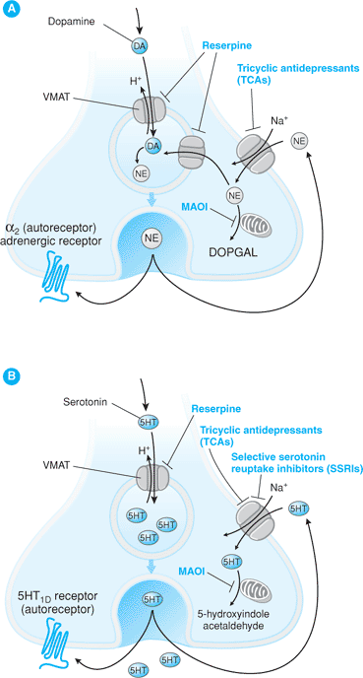
Sites and mechanisms of action of antidepressant drugs (5-HT NT)
Monoamine oxidase inhibitors (MAOIs) inhibit the mitochondrial enzyme monoamine oxidase (MAO); the resulting increase in cytosolic monoamines leads to increased vesicular uptake of neurotransmitter and to increased release of neurotransmitter during exocytosis. Tricyclic antidepressants (TCAs) and heterocyclic antidepressants inhibit both the norepinephrine transporter (NET) and the serotonin transporter (SERT), causing increased levels of both NE and 5HT in the synaptic cleft. Selective serotonin reuptake inhibitors (SSRIs) specifically inhibit the SERT-mediated reuptake of 5HT. TCAs, heterocyclics, and SSRIs increase the duration of neurotransmitter action in the synaptic cleft, leading to increased downstream signaling. Reserpine, which can induce depression in humans and in animal models, blocks the VMAT-mediated uptake of monoamines into synaptic vesicles, which ultimately destroys the vesicles.

Slide 23
Ce n’est pas parce que les choses sont difficiles que nous n’osons pas, c’est parce que nous n’osons pas qu’elles sont difficiles
Sénèque

Slide 24
بسم الله الرحمان الرحيم
"ويسألونك عن الروح قل الروح من أمر ربي و ما أتيتم
من العلم الاّ قليلا"
صدق الله العظيم

